Slide 1


Team -17
SUNDSVALL HOCKEY
AUG 2025

Slide 2
AGENDA
ORGANISATION
FÖRENINGEN
HEMMAPLANSMODELLEN
LAGET
LILLA SCA-DAGEN
SÄSONGEN 2025/2026
LEDARNA HAR ORDET

Slide 3
ORGANISATION - LEDARE
Roll | Ansvarig | Ansvarsområde
Huvudtränare | Patrik Edlund | Huvudsaklig kontaktperson Lagets sportsliga verksamhet (matcher, träningar och laget)
Assisterande tränare | Christian Nyberg, Johan Svedberg, Lars Lundström, Marcus Sjöström, Joakim Gustavsson | Bistår huvudtränaren i alla dennes ansvarsområden
Målvaktstränare | Pierre Thorsell, Anton Johansson | Målvakternas träning och bistår huvudtränaren i alla dennes ansvarsområden
Lagledare | Thomas Gustafsson, Anna Arnells | Huvudsakliga kontaktpersoner Övergripande ansvar för hela lagets verksamhet (exkl det sportsliga)
Materialare | Dashnyam Ganbat, Bella Grönblad, Torbjörn Vikander | Lagets material och ser till att rätt utrustning är på rätt plats
Ekonomiansvarig | Matilda Åberg | Lagets handkassa, samordnar budget och sköter den ekonomiska redovisningen. Kontaktperson för sponsorer
Sjukvård | Joel Medelberg | Kontaktperson vid skador under match/cup
Cupgeneral | Daniel Rönnung | Sammanhållande vid cuper
Cup/Sammandrags-team | Stefan Weckenberg (fik, grill, sek) Alexander Nordmark | Sjukvård, lotteri, kiosk, sek/sarger, grill, ledarfika, lagvärdar, matgrupp (för spelare)

Slide 4
FÖRÄLDRAPOOL – STÖD VID ISTRÄNING
För att vi ska få allt att flyta smidigt behöver vi en liten föräldrapool som kan hoppa in när det krisar på någon isträning. Det kan handla om att någon tränare blir sjuk, att vi behöver fler vuxna i båset eller på isen, eller att vi helt enkelt behöver en extra hand.
Så här funkar det:
Vi namnger några föräldrar som kan ta ett lite större ansvar och vara med i poolen.
När behov uppstår skriver vi i Supertext. De som är med i föräldrapoolen svarar och vi löser det tillsammans.
Vill du också vara med? Hör av dig!
Anmälda:
Henrik Tegenfeldt (Leo)
Joel Medelberg (Ebbe)
Thomas Helin (Adrian)
Robert Söderberg (Axel)
Alexander Nordmark (Harry)
Martin Grönblad (Ben)
Emil Jonsson (Malte)

Slide 5
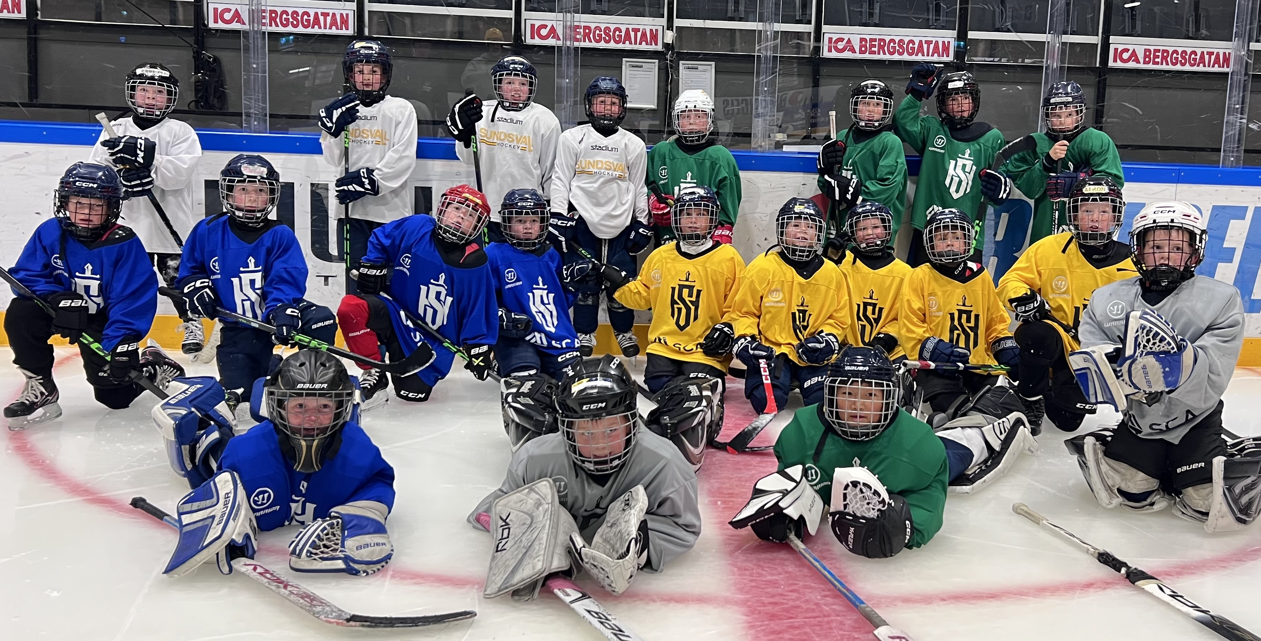
ORGANISATION - SPELARE
30 spelare i dagsläget
Är det något vi ledare behöver veta om era barn?
Allergier, sjukdomar, NPF, fotoförbud etc.?

Slide 6
FÖRENINGEN - POLICY
Sundsvall Hockeys ungdoms- och juniorpolicy
Verksamhetsidé IF Sundsvall Hockeys ska erbjuda barn och ungdomar utbildning av hög kvalité inom ishockey och personlig utveckling. Därigenom skapas en bred bas för den framtida interna rekryteringen till våra elitlag. Samtidigt så bidrar föreningen med samhällsnytta i form av meningsfull fritidsverksamhet och ökad folkhälsa samt välmående. Föreningen ska positivt bidra till barns och ungdomars uppväxt genom att utbilda dem i att vara en god förebild både på och utanför idrottsarenan. Vi ska följa riksidrottsförbundets riktlinjer gällande barnidrott, vilket utövas upp till 12 års ålder. Därefter tar ungdomsidrotten vid.
Sundsvalls Hockeys uppdrag är att bedriva en stor och framgångsrik ungdomsverksamhet samt en högklassig elitverksamhet för juniorer och seniorer.
Målet är:
- Att ha en populär Hockeyskola och stora ungdomslag i alla årskullar. I ungdomslagen ska erbjudas en högklassig ishockeyutbildning, glädje och gemenskap. Slutmålet för Ungdomslagen är att vi varje år ska producera ett starkt lag för U16 Region Norr.
- Att bedriva en högklassig elitverksamhet för utvalda juniorer i föreningens gymnasieverksamhet och juniorlag. Målet är att spela J18 Region Norr och nå J18 Allsvenskan, samt att spela J20 Region Norr och nå kval till Nationell.
- Målsättningen med ungdoms- och juniorverksamheten är att skapa en bred bas för intern 4 rekrytering till seniorlaget.
- Driva ett seniorlag som efterhand spelar sig uppåt i divisionerna. Målet är att på sikt ha ett seniorlag etablerat i Allsvenskan

Slide 7
FÖRENINGEN - TRYGGHETSARBETE
Sundsvall Hockey jobbar aktivt med trygghetsfrämjande arbete och har utbildat flest ledare i Norrland de senaste 3 åren. Vi har nyligen fått ett stipendium för just detta.
Några exempel på vad vi gör:
- Utdrag ur belastningsregistret för alla som är runt barnen
- Hög vuxennärvaro med flera ledare per lag
- Uppdaterad policy - bl.a. mobilförbud i omklädningsrum för barn och vuxna
- Arbete med spelregler i lagen - bemötande mot varandra
- Teori i laget och på sommarhockeyskolan - kamratskap, respekt, sociala medier etc.
- Enkät gällande trygghet och trivsel – viktigt att ni fyller i denna (!)
- Kontaktperson = ungdomsansvarig (Marcus Hagberg)
Läs gärna Sundsvall Hockeys ungdoms- och juniorpolicy samt “Hemmaplansmodellen”– kommer att finnas på vår lagsida i Sportadmin

Slide 8
FÖRENINGEN – AVGIFTER/BETING
  Träningsavgift täcker bla:
  Utbildning för ledare
  Ishyra/Lokalhyra
  (is, omkl, förråd, övr lokaler)
  Serieavgift/licens/matcher
  Föreningsmaterial
  etc.
Avgifter
- Medlemskap I SH - 400 kr/enskild, 450 kr/familj
- Träningsavgift 25/26 – 3000 kr (U9 – stegras med ålder och delas upp på två)
Försäljningsbeting
- Dealbooster – 3 höst och 3 vår
- Toalettpapper – 3 ggr år (3 toabalar/barn går till föreningen)
- Sundsvall Hockey vatten – 2 kartor/barn
- Bingolotter uppesittarkväll (allt till lagkassan)
Arbetsbeting
- Ungdomskiosken/Matchvärdar - Fördelas via Workplanner

Slide 9
FÖRENINGEN – WORKPLANNER
Alla arbetspass som kommer från föreningen hanteras i Workplanner. Vi som lagledare kan inte hjälpa till med passen – det är varje förälders eget ansvar att hålla koll på sina tilldelade pass.
Så här fungerar det:
Skapa konto i Workplanner
Logga in för att se dina tilldelade pass
Byta/sälja pass sker direkt i Workplanner (alla byten hanteras där, inte via oss i laget)
Instruktioner för vad som ska göras under ditt pass hittar du i systemet
EGET ANSVAR – se till att lösa ditt pass själv

Slide 10
LAGET - EKONOMI
  Lagkassa täcker bla:
  Reducerat pris för lagkläder
  Lagträffar
  Reducerat pris för cuper
  Mellis
  Fondering
  Material
  (puckar, vattenflaskor, matchdamasker mm)
  Etc.
- Försäljningar/jobb för laget
- Intäkt cup (Lotteri/försäljning under cup)
- Sponsring (Anton Johansson kontaktperson)
- Toapapper/Bingolotter
🏒 Vi kommer behöva köpa in puckar och matchdamasker snarast
- Fondering U9 25 000kr - vi får tillbaka i U16 när det börjar kosta riktigt mycket…

Slide 11

LAGET - LILLA SCA DAGEN
18 OKTOBER
En av de viktigaste aktiviterna under året där vi har möjlighet att tjäna pengar till vår egen lagkassa (!)
Vi behöver:
Cupteam – sjukvård, lotteri, kiosk, grill mat/mellis/ledarfika, sek/sarger, lagvärdar
Sponsring
OBS! Alla föräldrar kommer att behöva hjälpa till så boka in detta redan nu - ledarna kommer att vara med barnen hela dagen

Slide 12

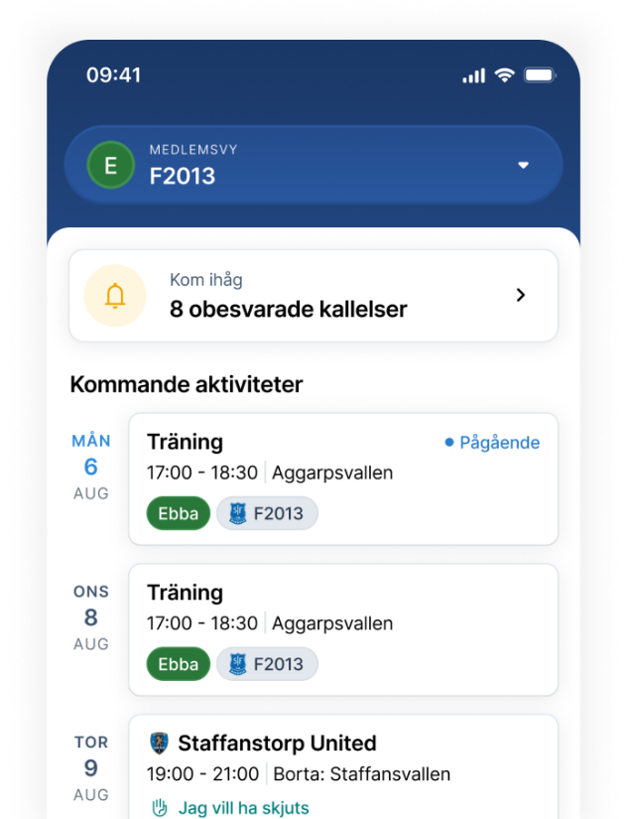

LAGET - KOMMUNIKATION
Ladda ned Sportadmin-appen
- Svara på kallelser - vi får ett välbehövligt bidrag
- Prenumerera på kalendern
- Uppdatera kontaktinformation, allergier/tillåtelse att fotografera
- Betala försäljningar och avgifter
Sjukdom med kort varsel – kontakta en ledare
Vid “akut” kontaktbehov kan sms-grupp användas (synligt för alla)
Kontakt:
Email – ifsh.team17@gmail.com
Supertext - Vår grupp-SMS/app där alla föräldrar/ledare nås snabbt
Instagram – @shteam17

Slide 13
LAGET - LAGANDA
Alla jobbar för att ha en positivt attityd och vara en bra lagkompis
Närvarande tränare
Alla spelare byter om själva i omklädningsrum - gemensam genomgång med ledarna i inledningen av säsongen om hur utrustningen sätts på (ledarna hjälper till med skridskor)
Viktigt att komma i tid – vid samlingstid skall man vara ombytt och klar (gärna 45 min innan)
Stängt omklädningsrum för genomgång och fokusering - ca 10 minuter före ispass och 10 minuter efter ispass
Mobilförbud i omklädningsrummet - gäller även ledare
Inga föräldrar i båset under ispass - vi vill skapa trygghet i gruppen och tillit till ledarna samt viktigt ur säkerhetssynpunkt
🏒 Uppstartsmöte spelare och ledare för att sätta spelregler för laget och lära känna varandra

Slide 14
LAGET - KOST
För att barnen ska orka träna och utvecklas behöver de rätt energi i kroppen. Därför har vi några enkla regler.
❌ Ej tillåtet:
Godis/läsk – sötsaker, chips och fikabröd hör inte hemma i samband med träning, matcher eller cuper.
Bars och snacks kan innehålla nötter eller ha spår av nötter. Vi har därför valt att inte tillåta detta då vi har allergier i laget. Det är lätt att bjuda en kompis.
Sport- och energidryck – behövs inte i den här åldern. Vatten räcker utmärkt.
✅ Bra energi före och efter träning:
Smoothies/kvarg, frukt, grönsaker, mjölk, vatten, smörgåsar och vanlig mat.
👉 Energi är superviktigt – för både kropp och knopp!

Slide 15
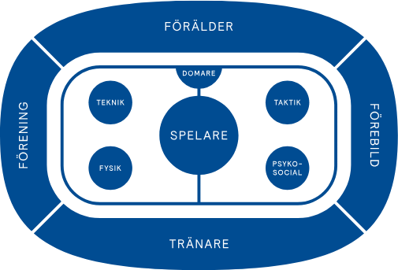
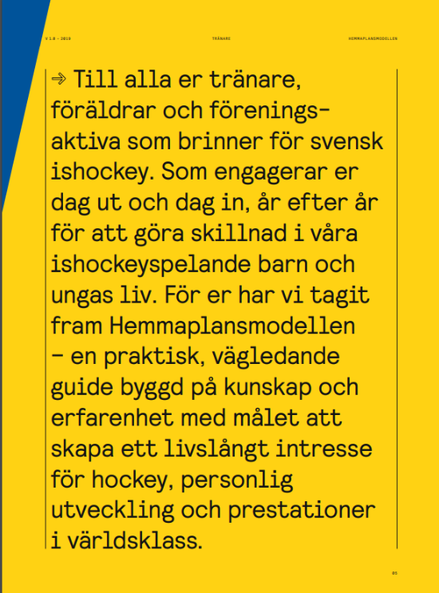
HEMMAPLANSMODELLEN
Hemmaplansmodellen är Svensk ishockeys utvecklingsmodell. Modellen pekar ut riktningen för åt vilket håll svensk ishockey ska gå i vår utveckling och mot visionen att bli Sveriges mest engagerande idrott.
Modellen siktar in sig mot att skapa miljöer där barn och ungdomar ska känna sig trygga och må bra och därigenom också bli bättre ishockeyspelare och även bli kvar i vår idrott en längre tid. Genom att ha bra och trygga miljöer skapar vi också möjligheter för att få fram ishockeyspelare på högsta nivå och på så sätt vara världsledande inom ishockeyn
Länk: https://hemmaplansmodellen.se/

Slide 16
LAGET - TRÄNINGAR/SPELFORM 25/26
Ca 2-3 träningar/vecka
    Grundschema – Måndag 16-17, Tisdag 15:30-16:30 och Lördag 11-12
Stationsträning med teknikträning och spel
Rörelse, mycket puckkontakter, lite stillastående
Individuell utveckling
Matcher kommer ske genom sammandrag – 4 lag anmälda
Bortacup i slutet av säsongen (1 dag)
1/6-dels helplan - varför denna yta?
Mindre mål, krav från 2025
3 mot 3, “Pipbyten”
Domare (ofta barn – tänk på hur vi behandlar varandra!)
Prioritera säsongens idrott!

Slide 17
LAGET - UTRUSTNING
Kläder och utrustning
Matchtröjor ordnas via föreningen. Matchdamasker köps in av laget och lånas till matcher
Täckdress köps in av laget (kostnaden reduceras med sponsring)
Man ansvarar själv för att köpa benskyddstejp, klubbtejp m.m. (förvara en uppsättning i backen)
Materialförråd
All utrustning (utom skridskor och klubba) i backen i förrådet
Skridskor på hyllan, klubba innanför dörren
Märk all utrustning (!)
Kan barnet inte lyfta backen → fråga en vuxen
Slipning
Skridskor slipas ungefär var 8–10:e pass - Lämnas med ”tå ut” i förrådet
Barnens ansvar
Ta ut sin egen vattenflaska till isen
En sak i varje hand (flaska/klubba) → är dörren för lätt att öppna har du glömt något 😉

Slide 18
LEDARNA HAR ORDET
Meddela gärna incidenter, händelser etc. som hänt på träning, match, skola etc. till ledarteamet så snart som möjligt om det är något som kan påverka träning eller match. Konflikter från skola/andra aktiviteter tenderar att följa med till hallen
Tävling, resultat, kamp? Är det förbjudet inom hockeyn?
Uppmuntra till friåkning, titta på hockey, skottramp, inlines etc.
Vi uppmuntrar till flera idrotter (samsyn Västernorrland)
Arbeta hemma med positiv attityd på träningar och matcher
Vara en bra kompis - skapa ett lag
Målsättningen är att behålla spelare så länge som möjligt - hur gör vi det tillsammans?

Slide 19
Vår målsättning är att skapa en trygg och inkluderande miljö där spelare, föräldrar och ledare tillsammans främjar ett livslångt intresse för ishockey.
Vi strävar efter att ha roligt, utvecklas som individer och som lag, samt stödja varje spelares personliga utveckling både på och utanför isen.

Slide 20
FRÅGOR?

Slide 21
Tack för ert engagemang – vi ser fram emot en grym säsong tillsammans!

Slide 22
APPENDIX

Slide 23
Årshjul 25/26
Uppdateras löpande
 | Augusti | September | Oktober | November | December
Träningar | Sommarhockeyskola | Isträning 2-3 ggr/v. med focus på: Skridskoteknik Smålagsspel | Isträning 2-3 ggr/v. med focus på: Skridskoteknik Smålagsspel | Isträning 2-3 ggr/v. med focus på: Skridskoteknik Smålagsspel | Isträning 2-3 ggr/v. med focus på: Skridskoteknik Smålagsspel
Matcher |  |  | Serie/Sammandrag | Serie/Sammandrag | Serie/Sammandrag
Event |  |  | Egen Cup Teambuilding aktivitet för barnen |  | Julavslutning
Tränare | Sommarhockeyskola Tränarmöte – Uppstart Anmäla till serie Föräldramöte | Förbereda Cup Förbereda Teambuildning aktivitet | Förbereda Cup
Föräldrar | Föräldramöte | Förbereda Cup | Förbereda Cup
Försäljning |  |  | Dealbooster Toapapper |  | Bingolotter
Övrigt | Inventera material och förråd |  | Lagfotagrafering

Slide 24
Årshjul 25/26
Uppdateras löpande
 | Januari | Februari | Mars | April
Träningar | Isträning 2-3 ggr/v. med focus på: Skridskoteknik Smålagsspel | Isträning 2-3 ggr/v. med focus på: Skridskoteknik Smålagsspel
Matcher | Serie/Sammandrag | Delta i bortacup
Event |  |  | Avslutning för laget
Tränare | Föräldramöte
Föräldrar | Föräldramöte
Försäljning |  | Dealbooster
Övrigt |  | Isen tas bort efter sportlovet | Föräldraenkät?

Slide 25
TEAM -17

